Slide 1
PROYECTO BIMESTRAL
QUIZZ SEGUNDA GUERRA MUNDIAL
CARLA M FRANCO HERNÁNDEZ 6010
PROFESOR LUIS A. MARTÍNEZ ALFARO

Slide 2
JUSTIFICACIÓN Y OBJETIVOS DEL QUIZ
JUSTIFICACIÓN
OBJETIVO
Escogí la Segunda Guerra Mundial como tema del quiz por ser uno de los acontecimientos más relevantes del siglo XX, cuenta con un impacto político, económico y social a nivel mundial. Al realizar el quiz se permite reforzar conocimientos históricos de manera interactiva.
Desarrollar un QUIZ histórico en Python (consola) de 20 preguntas, tomando como base el código plantilla proporcionado (imagen QUIZZ.png). El proyecto integrará programación (condicionales, bucles, validaciones), investigación histórica y comunicación (presentación oral y escrita).

Slide 3
PROCESO DE INVESTIGACIÓN
FUENTES
CRITERIOS DE VERIFICACIÓN
Concepto (2025)
National Geographic (2023) (2024) (2025)
Historia National Geographic (2021) (2024) (2024)
Portal Académico del CCH-UNAM (2017)
United Nations (s. f.)
Cancillería de Colombia (s. f.)
History Hit (Sherrin, s. f.)
Se buscaron fuentes académicas y de divulgación, como en páginas oficiales y se verifico en varias fuentes para su veracidad.

Slide 4
DISEÑO DEL QUIZZ
ESTRUCTURA DE DATOS
VALIDACIÓNES
Lista de 20 preguntas con 4 opciones, de las cuales solo una es correcta.
Pregunta
Opciones de a, b, c, d
Respuesta correcta
Al ser de opción múltiple, solo una respuesta es correcta e inmediatamente te bota el resultado y si es incorrecta te da la “retroalimentación”

Slide 5
INICIO
MOSTRAR INSTRUCCIONES
(EN CADA PREGUNTA)
MOSTRAR PREGUNTAS Y OPCIÓNES
DISEÑO DEL QUIZ
NO
MOSTRAR RESPUESTA CORRECTA
CONTESTAR Y DAR ENTER
¿ES CORRECTA?
SIGUE EL CUESTIONARIO
SI
SUMA EL PUNTO
DIAGRAMA DE FLUJO DEL QUIZZ
TERMINAR EL CUESTIONARIO
CALCULAR PUNTAJE FINAL
MOSTRAR RESULTADO
SI
REINICIAR
REPETIR QUIZZ
NO
FIN

Slide 6
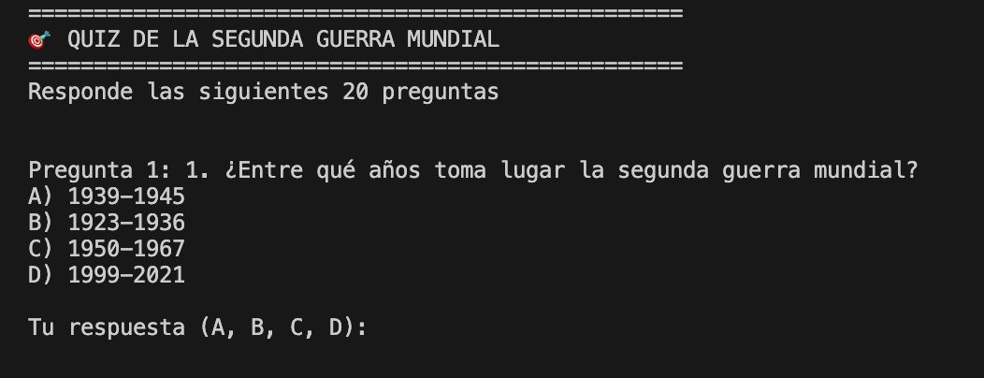
DEMOSTRACIÓN EN VIVO DEL QUIZZ
HTTPS://GITHUB.COM/CARLAFRANCOHDZ/QUIZ_HISTORIA.PY.GIT

Slide 7
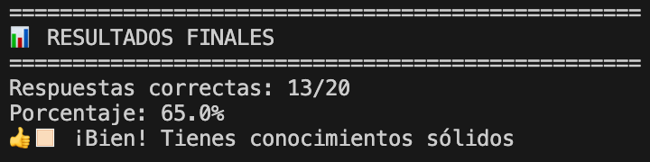
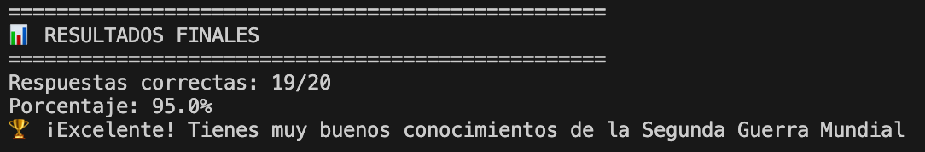
RESULTADOS DE PRUEBAS DE 2 SUJETOS
SUJETO 1
SUJETO 2

Slide 8
CONCLUSIONES Y MEJORAS FUTURAS
CONCLUSIONES
MEJORAS FUTURAS
El proyecto permitió uniar la programación con la investigación histórica, aplicando condicionales, bucles y validaciones para crear un quizz. Se cumplió el objetivo de reforzar conocimientos sobre la Segunda Guerra Mundial de manera práctica y dinámica.
Como proyecto, el quizz podría mejorar preguntas de diferentes niveles de dificultad. Además, se podrian guardar los resultados en un archivo para dar seguimiento al desempeño de los usuarios.

Slide 9
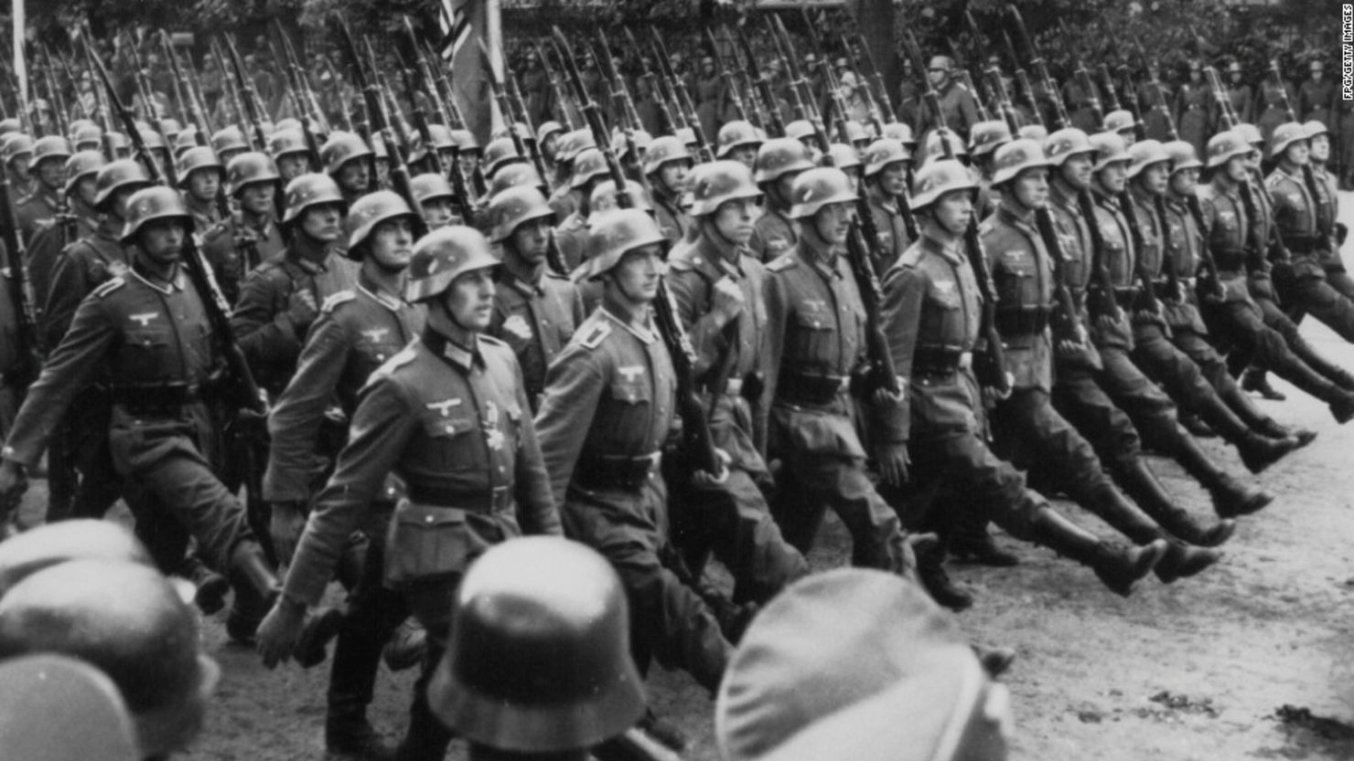
GRACIAS POR
SU ATENCIÓN

